Slide 1

Remote Internship
Program
멘토링 PBL 최종 결과 발표
- 고객 구매 데이터 분석을 통한 CJ제일제당 20대 맞춤 신제품 아이디어 제안 -
Expert 5팀 1조
멘토 : 안태영님
멘티 : 윤지영님, 이동원님, 정유진님, 정효정님

Slide 2
CONTENTS
01
02
03
추진 배경
문제 정의
데이터 분석 결과
04
05
활용 방안
인턴십 소감

Slide 3
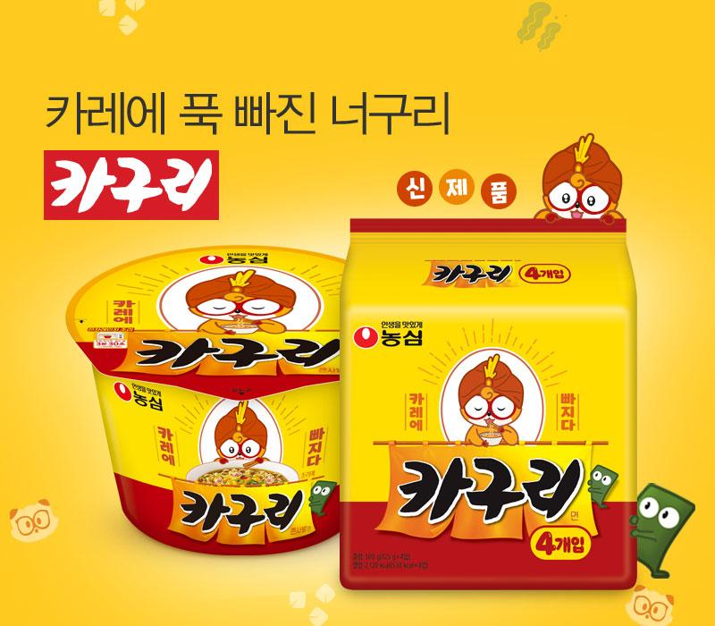
INTRO
라면 ‘너구리’에 카레를 넣어 만드는
PC방 레시피에서 착안한 신제품 ‘카구리’
Notes:
육개장 감자칩 아시나요~~??? 데이터분석을 통해 만들어진 신제품이라고 하는데~ 저희가 분석한 주제도 이와 연관이 있습니다 어쩌구

Slide 4
Executive Summary
프로젝트명(주제)
CJ제일제당 MZ세대 맞춤 신제품 개발 및 마케팅 전략 제안
프로젝트 목적
MZ세대 니즈에 맞는 신제품 아이디어 제안
MZ세대 맞춤 마케팅 전략 수립
문제 정의
소비 경험 데이터를 분석을 통해 MZ세대의 소비 패턴 및 성향 파악
사용 데이터
L사 소비자 구매 데이터
MZ세대를 겨냥한 마케팅 시행, 신제품 개발 및 콜라보 진행
온/오프라인 매장에 동시 구매 발생률이 높은 상품끼리 배치
동시구매 발생률이 높은 상품 추천 서비스 제공
결과 및 활용방안

Slide 5

추진 배경 | 문제 정의 | 데이터 분석 결과 | 활용 방안 | 인턴십 소감
주제 선정 과정_시장분석
간편식 신제품 매출 현황과 신제품 매출의 주 고객층
간편식 분야의 신제품 매출
신제품 매출의 주 고객층
최근 5년 간
32.1% 증가
MZ세대
77%
신제품 구매
고객 분포
(2021)
2016
2021
출처 : BGF 리테일
출처 : BGF 리테일

Slide 6
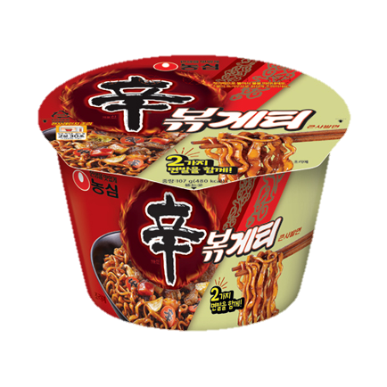


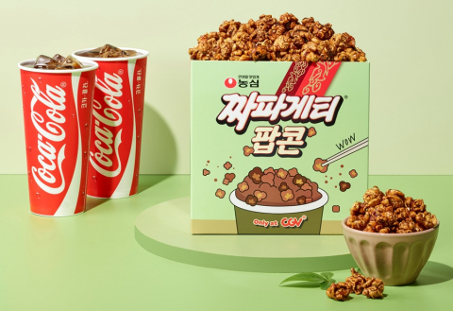
추진 배경 | 문제 정의 | 데이터 분석 결과 | 활용 방안 | 인턴십 소감
주제 선정 과정_시장분석
현재 식품 시장의 트렌드와 기업들의 움직임_모험 구매, 이색조합 마케팅
모험구매로 인한 신제품 진열 비중 증가
이색조합 마케팅 트렌드
[편의점 신제품 구매자 비율]
#이색조합 마케팅이란?
: 두 개 이상의 음식을 조합한 맞춤형 제품 출시
편의점 방문객
5명 중 1명은
신제품 구매
농심 ‘신볶게티’
(신라면 + 짜장면)
농심 ‘짜파게티 팝콘’
[유통업체 관계자 인터뷰]
“MZ세대 사이에서 신제품을 사는 ‘모험 구매’가 증가해 신제품 진열 비중을 높이는 추세”
개인의 취향에 따라 조합한
맞춤형 제품에 대한 니즈 증가
Notes:
신제품 고객층이 mz세대임을 인지하고 mz세대 사이의 트렌드를 파악

Slide 7
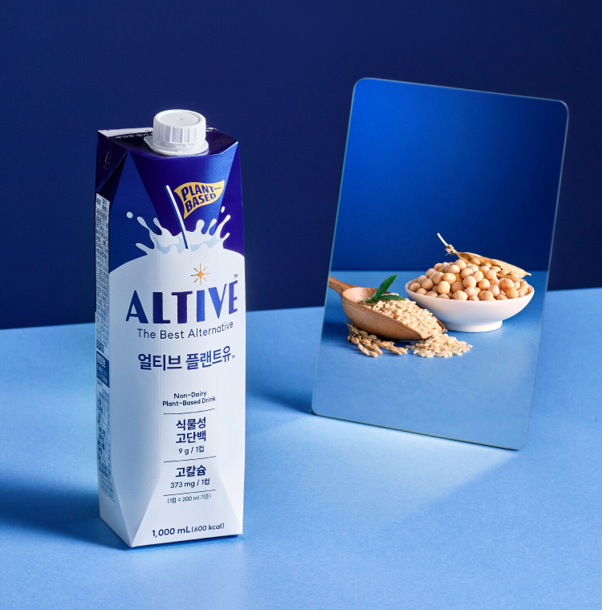
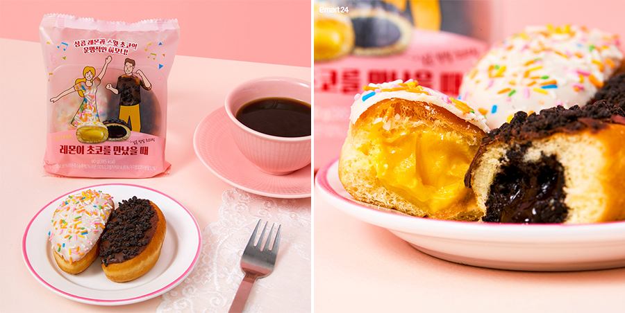
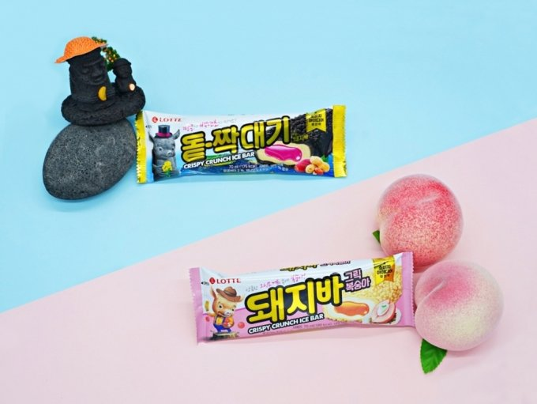
추진 배경 | 문제 정의 | 데이터 분석 결과 | 활용 방안 | 인턴십 소감
주제 선정 과정_시장분석
현재 식품 시장의 트렌드와 기업들의 움직임_MZ세대에 대한 기업들의 고민
프로슈머 마케팅의 증가
CJ제일제당, “MZ 사내벤처 사업화”
#프로슈머 마케팅이란?
: 소비자들이 신제품 출시에 참여하도록 하는 마케팅
[MZ세대의 아이디어로 출시된 신제품]
MZ세대가 개발한
이마트 24 ‘반반 도넛’
MZ세대 공모전 아이디어
‘돼지바 그릭복숭아’
MZ세대의 가치소비 트렌드를 반영한 신제품 ‘얼티브’
많은 기업들이 MZ세대에게서
신제품 아이디어를 얻고자 함
MZ세대의 취향을 반영해 신제품을 출시하는 CJ제일제당
이를 통해 MZ세대에 대한 CJ제일제당의 고민을 확인

Slide 8
추진 배경 | 문제 정의 | 데이터 분석 결과 | 활용 방안 | 인턴십 소감
주제 선정 과정_시장분석
현재 식품 시장의 트렌드와 기업들의 움직임_MZ세대에 대한 기업들의 고민
프로슈머 마케팅의 증가
CJ제일제당, “MZ 사내벤처 사업화”
#프로슈머 마케팅이란?
: 소비자들이 신제품 출시에 참여하도록 하는 마케팅
💡
[MZ세대의 아이디어로 출시된 신제품]
MZ세대의 식품 구매 데이터 분석을 통해
MZ세대의 취향에 맞는 맞춤형 신제품 개발이 필요
MZ세대가 개발한
이마트 24 ‘반반 도넛’
MZ세대 공모전 아이디어
‘돼지바 그릭복숭아’
MZ세대의 가치소비 트렌드를 반영한 신제품 ‘얼티브’
많은 기업들이 MZ세대에게서
신제품 아이디어를 얻고자 함
MZ세대의 취향을 반영해 신제품을 출시하는 CJ제일제당
이를 통해 MZ세대에 대한 CJ제일제당의 고민을 확인

Slide 9



추진 배경 | 문제 정의 | 데이터 분석 결과 | 활용 방안 | 인턴십 소감
주제 선정 과정_시장분석
현재 식품 시장의 트렌드와 기업들의 움직임_MZ세대에 대한 기업들의 고민
프로슈머 마케팅의 증가
CJ제일제당, “MZ 사내벤처 사업화”
#프로슈머 마케팅이란?
: 소비자들이 신제품 출시에 참여하도록 하는 마케팅
💡
[MZ세대의 아이디어로 출시된 신제품]
예상 결과물
MZ세대의 식품 구매 데이터 분석을 통해
MZ세대의 취향에 맞는 맞춤형 신제품 개발이 필요
소비 경험 데이터를 통한 MZ세대 소비 패턴 및 성향 파악
MZ세대 니즈에 맞는
신제품 아이디어 제안
MZ세대 겨냥
마케팅 전략 수립
MZ세대가 개발한
이마트 24 ‘반반 도넛’
MZ세대 공모전 아이디어
‘돼지바 그릭복숭아’
MZ세대의 가치소비 트렌드를 반영한 신제품 ‘얼티브’
많은 기업들이 MZ세대에게서
신제품 아이디어를 얻고자 함
MZ세대의 취향을 반영해 신제품을 출시하는 CJ제일제당
이를 통해 MZ세대에 대한 CJ제일제당의 고민을 확인

Slide 10
추진 배경 | 문제 정의 | 데이터 분석 결과 | 활용 방안 | 인턴십 소감
분석 프로세스
데이터 수집
데이터 전처리
탐색적 데이터 분석
모델링
데이터 시각화
구매량 시계열 변화
식품 별 구매량
구매횟수 상관관계
탐색적 요인분석
군집화
-DBSCAN
연관분석
-Apriori
고객 정보
제휴사 이용 정보
상품 구매 정보
상품 분류 정보
결측치 처리

Slide 11
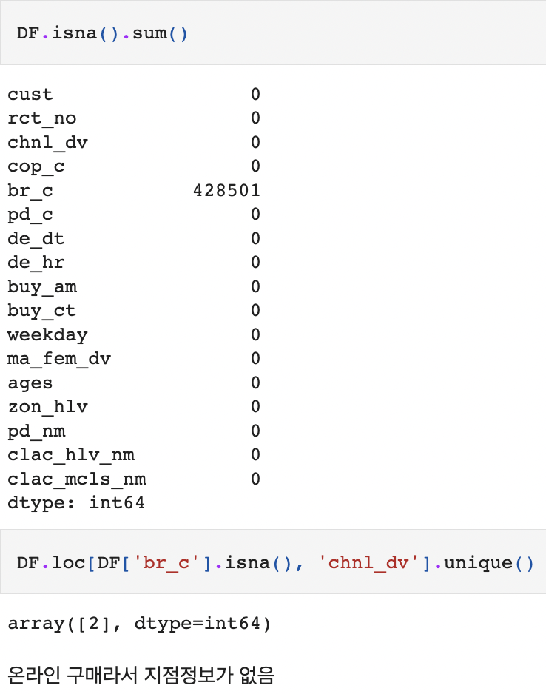
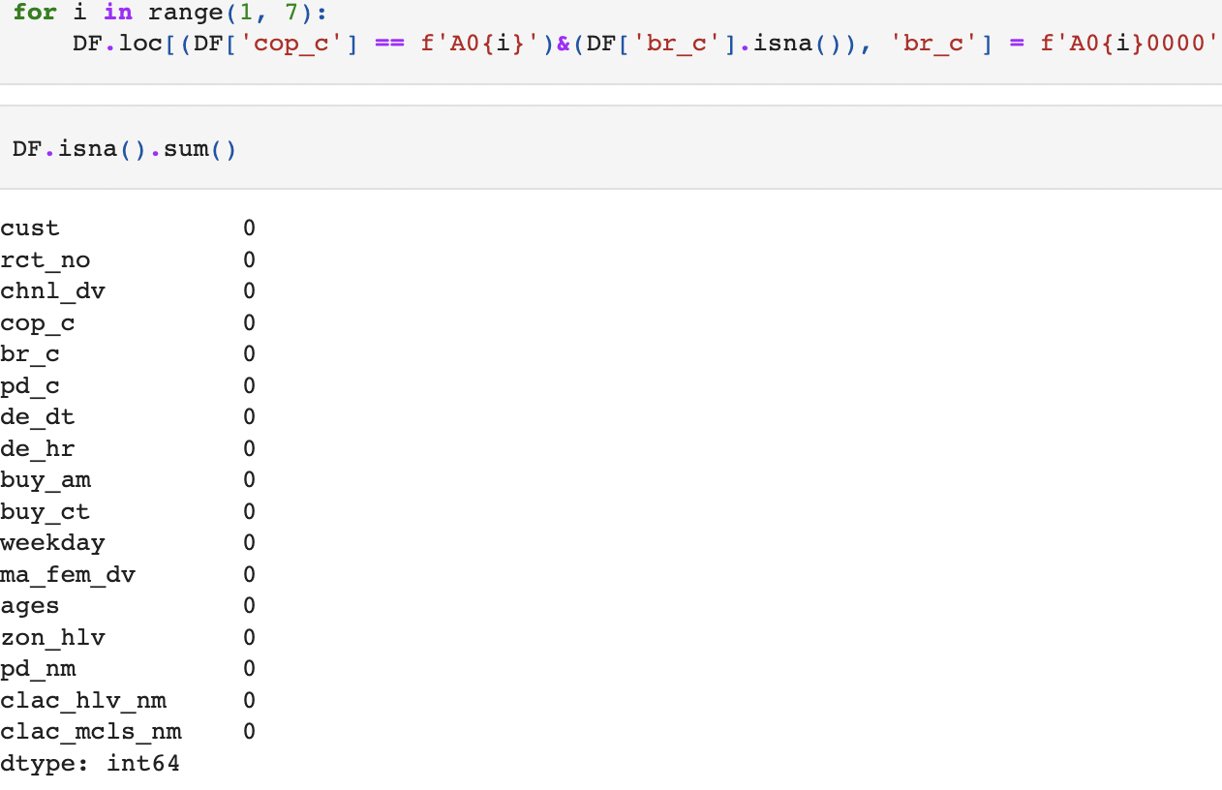
추진 배경 | 문제 정의 | 데이터 분석 결과 | 활용 방안 | 인턴십 소감
데이터 전처리_결측치
결측치 파악
>>
온라인 구매 데이터의 지점구분 컬럼을 'A0x0000'으로 채워서 결측치 제거
br_c컬럼에 온라인 구매 데이터 결측치 확인

Slide 12
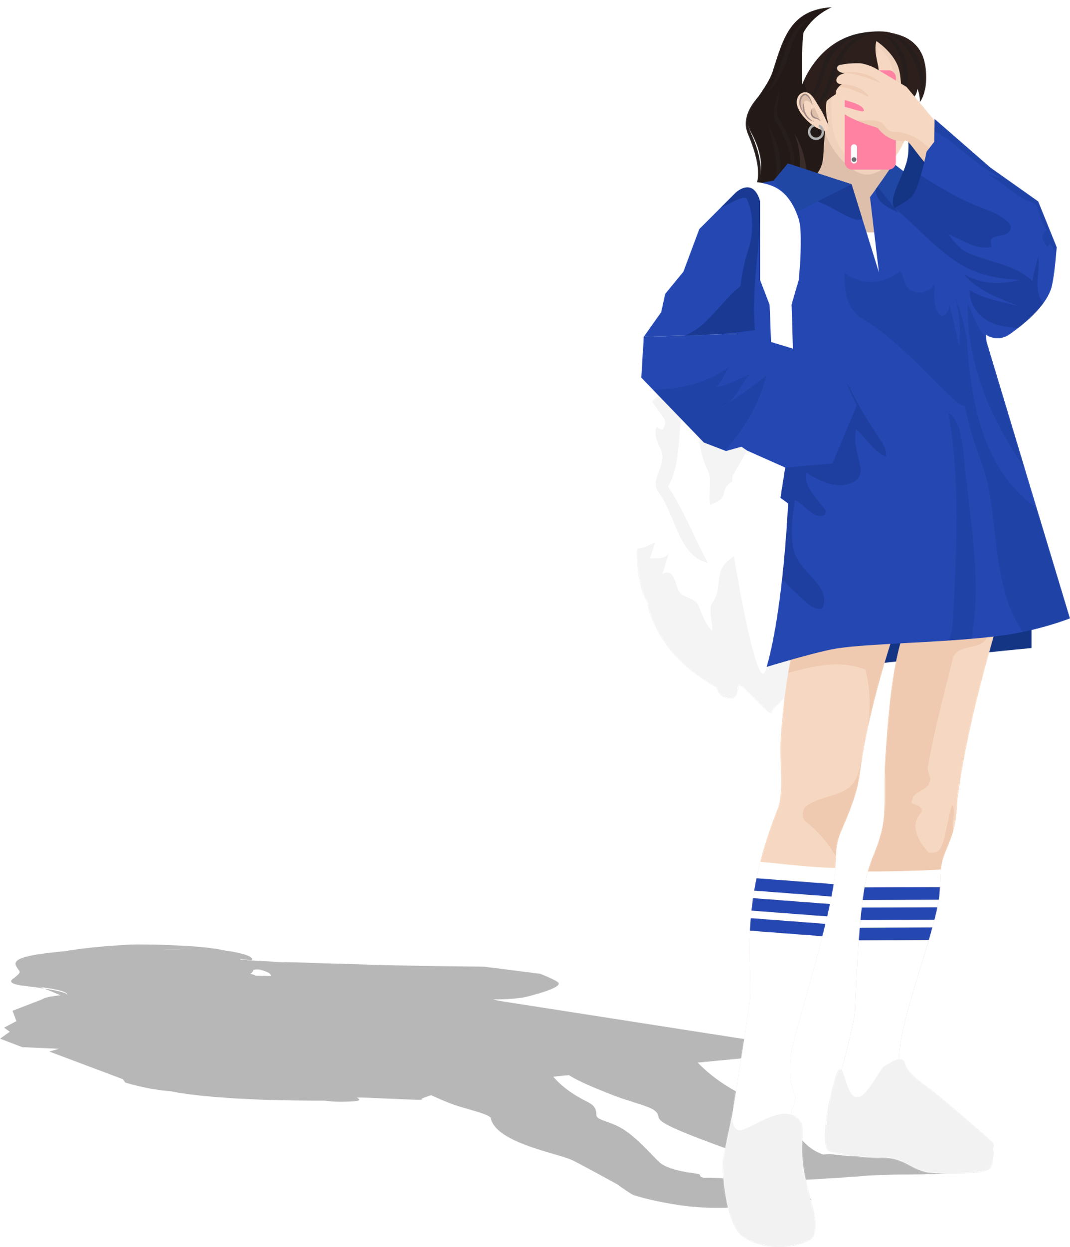
추진 배경 | 문제 정의 | 데이터 분석 결과 | 활용 방안 | 인턴십 소감
분석 대상 선정
분석 대상 : 20대
MZ세대
밀레니얼 세대 + Z세대
“ 일반적으로 2030세대를 의미 “
>>
20대로 축소
분석 도중 20대와 30대의 소비패턴이 큰 차이가 있는 것을 파악해 본 분석에서는 20대를 기준으로 분석을 진행함.

Slide 13
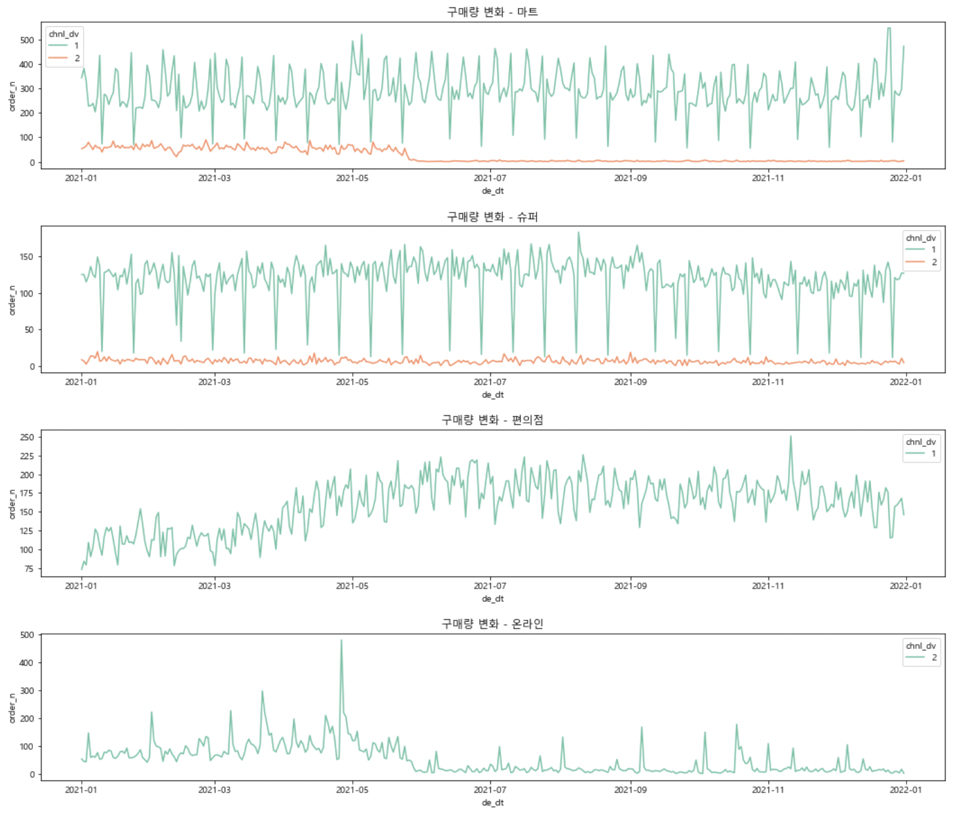
추진 배경 | 문제 정의 | 데이터 분석 결과 | 활용 방안 | 인턴십 소감
EDA
마트, 슈퍼, 편의점, 온라인 별 구매량 시계열 변화
분석 결과
모든 유통사에서 전반적으로 같은 시기에
온라인 감소/오프라인 증가 양상을 띰.
백신 때문에 온라인 소비 자체가 감소한 것으로 보임
분석 인사이트
이벤트로 인한 소비 변화가 있어서 온오프라인 구분은 프로젝트 목적에 맞지 않아 분석 의미가 없을 것이라 판단
온라인 구매량이 5월 말부터 감소

Slide 14
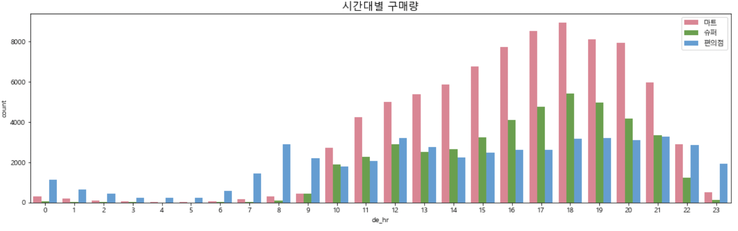
추진 배경 | 문제 정의 | 데이터 분석 결과 | 활용 방안 | 인턴십 소감
EDA
마트, 슈퍼, 편의점 시간대 별 구매량
분석 인사이트
마트와 슈퍼는 다소 비슷한 형태를 띠나,
편의점의 이용시간대 분포가 상이해
구매시간 데이터를 사용하려면 마트와 편의점을 분리해 사용해야함

Slide 15
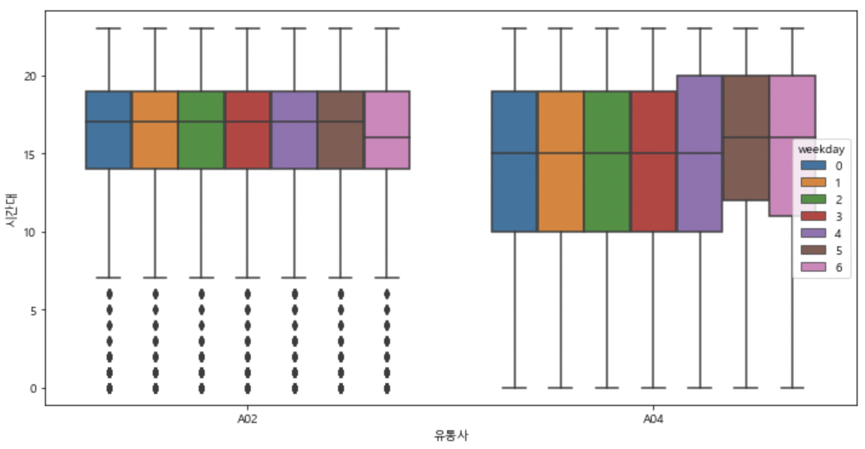
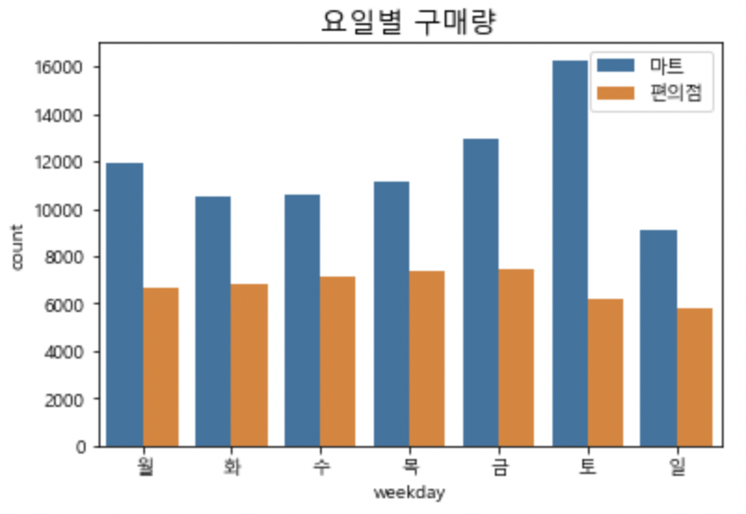
추진 배경 | 문제 정의 | 데이터 분석 결과 | 활용 방안 | 인턴십 소감
EDA
마트, 편의점 요일/시간별 구매량(좌-마트, 우, 편의점)
마트, 편의점 요일별 구매량
분석 인사이트
요일별 분포에서 주말과 평일의 차이가 있어서
요일 정보를 이용하려면 평일/주말로 분리하는 것이 적합하다고 판단

Slide 16
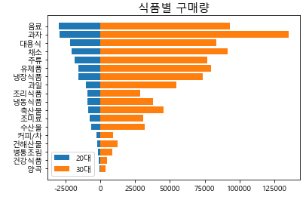
추진 배경 | 문제 정의 | 데이터 분석 결과 | 활용 방안 | 인턴십 소감
EDA
식품 중분류별 구매량
분석 결과
전반적으로 30대의 구매량이 많은 부분을 차지.
분석 인사이트
2030대로 타겟을 묶는다면 30대에 치우친 결과가
나올 것으로 예상됨.
식품 세부 구매량은 20대와 30대를 분리해서
살펴보아야겠다고 판단.

Slide 17
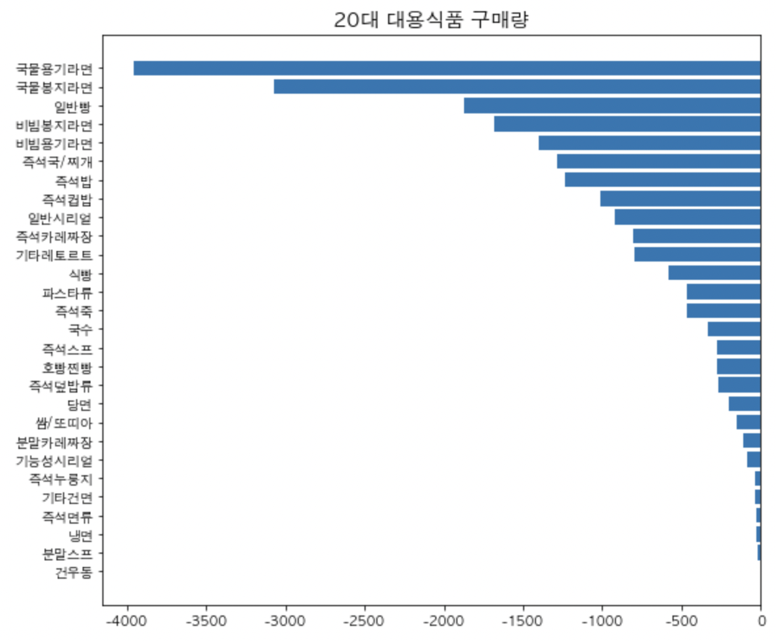
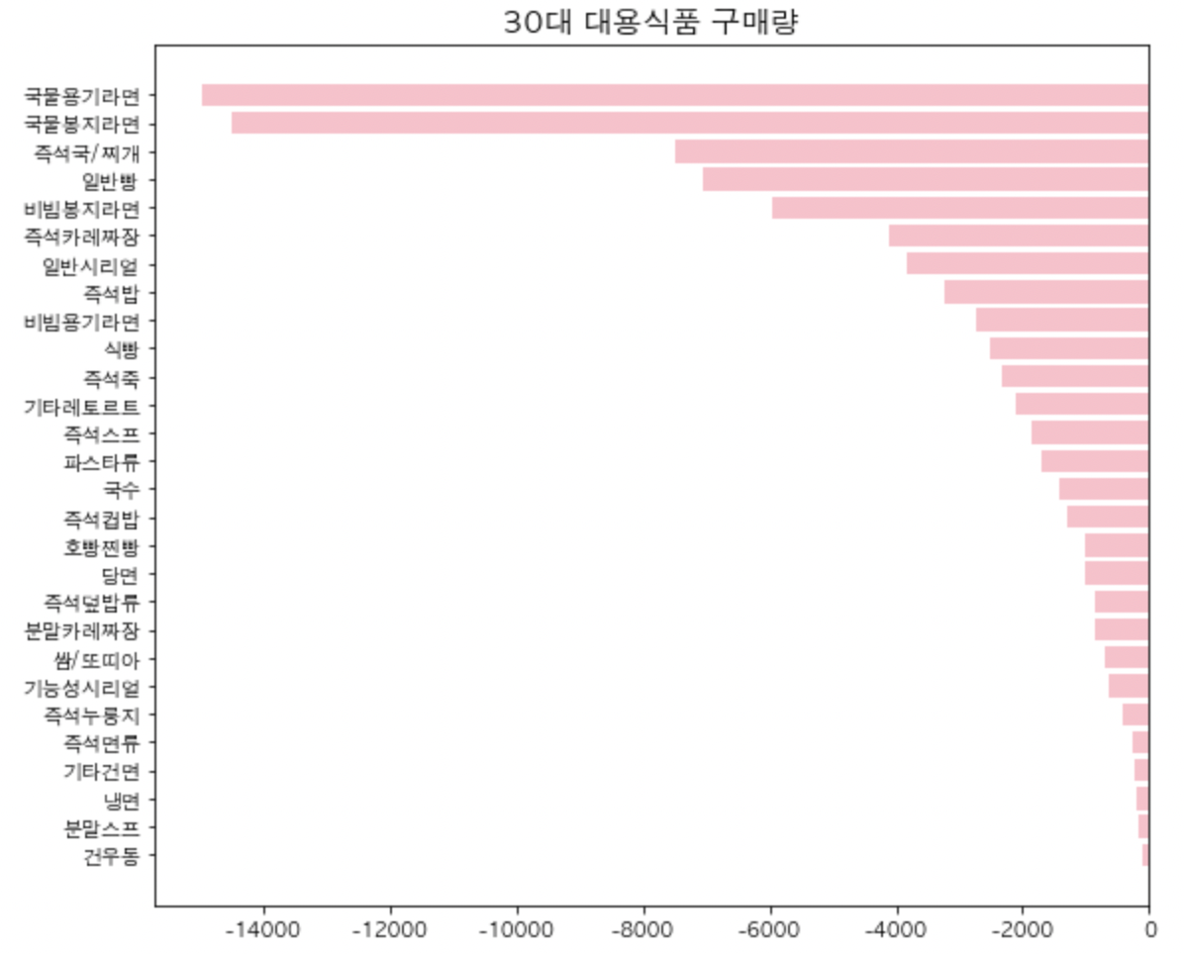
추진 배경 | 문제 정의 | 데이터 분석 결과 | 활용 방안 | 인턴십 소감
EDA
대용식 소분류별 구매량 시각화
20대는 빵, 컵라면, 비빔컵라면, 파스타류, 라면 선호 >> 봉지라면 보다 컵라면을 더 선호하는 것이 특징
30대는 빵, 즉석카레짜장, 즉석죽, 즉석국.찌개 선호 >> 라면 보다 밥류 선호, 라면도 봉지라면 선호(국물컵라면 제외)

Slide 18
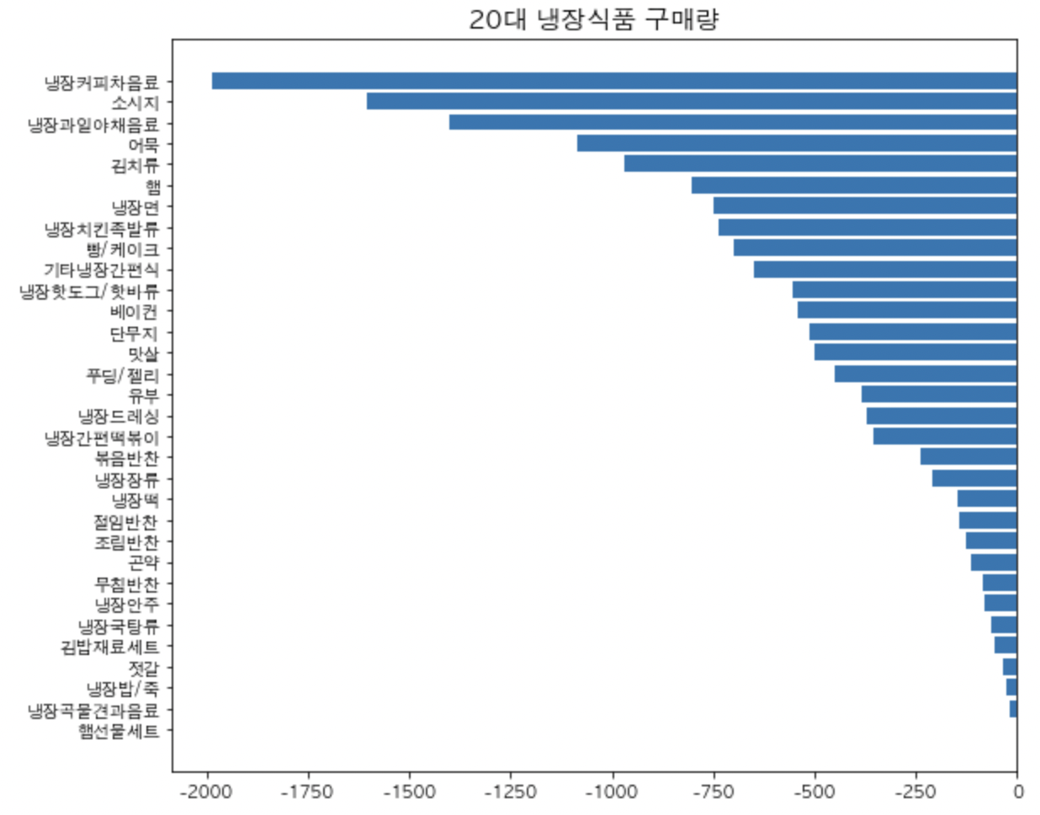
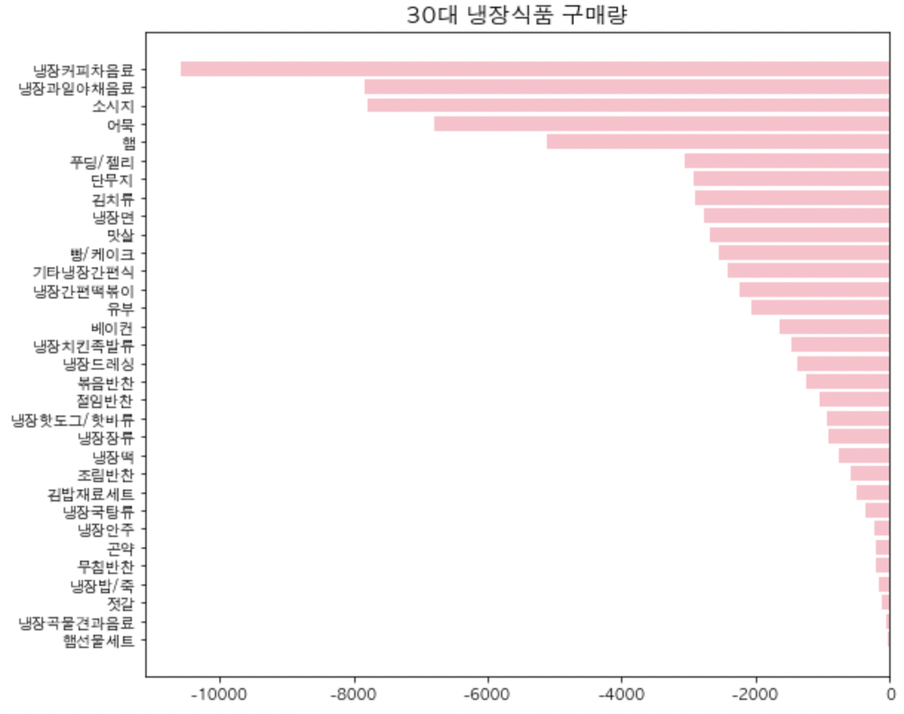
추진 배경 | 문제 정의 | 데이터 분석 결과 | 활용 방안 | 인턴십 소감
EDA
냉장식품 소분류별 구매량 시각화
20대는 냉장과일야채음료, 빵, 냉장치킨족발류, 베이컨, 냉장떡, 어묵 선호(다소 패스트푸드)
30대는 어묵, 냉장간편식, 햄, 무침반찬, 조림반찬, 볶음반찬 등 집밥 선호

Slide 19
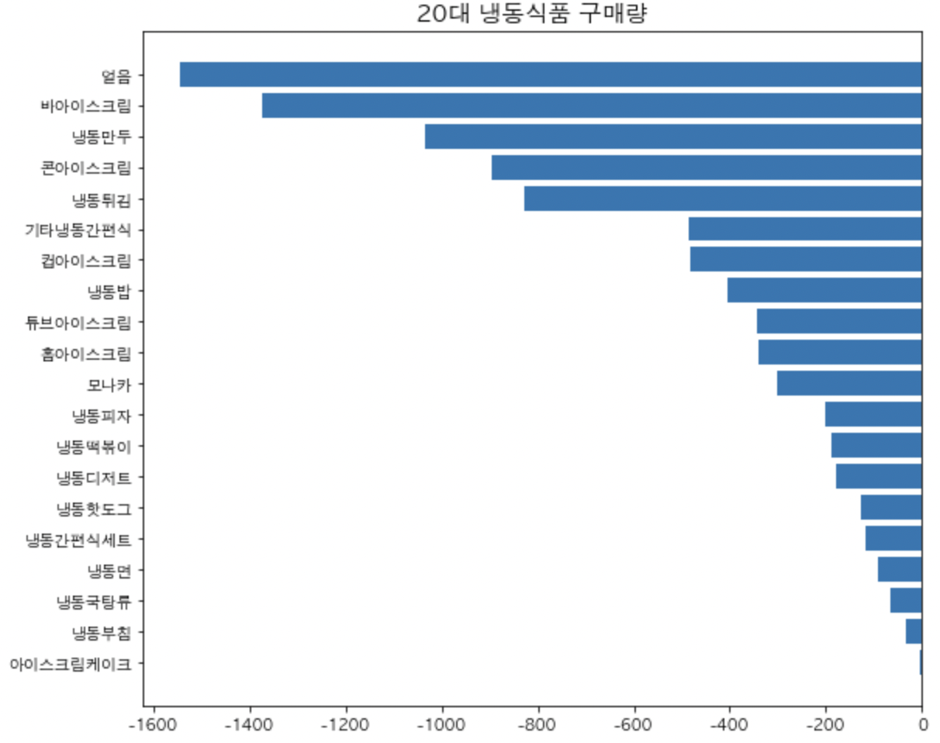
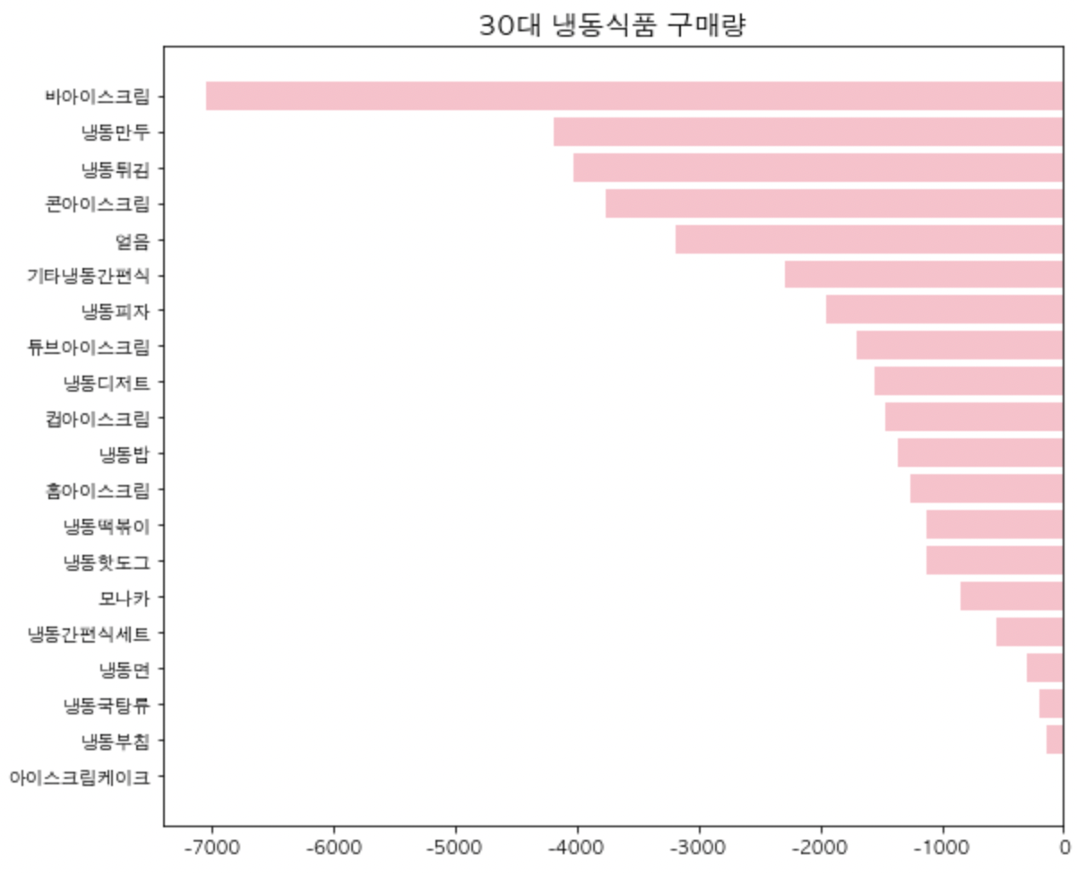
추진 배경 | 문제 정의 | 데이터 분석 결과 | 활용 방안 | 인턴십 소감
EDA
냉동식품 소분류별 구매량 시각화
20대는 냉동만두, 냉동디저트, 냉동간편식, 튀김, 피자, 아이스크림 선호
30대는 아이스크림, 얼음, 만두, 디저트 선호 >> 30대가 20대 보다 밥보다는 디저트류 선호, 즉 냉동식품 간편식을 20대가 더 구매
Notes:
우려할 점 예시
예1) A라는 사람이 고기 1개 구매, 과자 10개 구매 > 과자 구매량이 더 많으므로 고기보다 과자를 좋아한다고 판단하기 어려움
따라서 A사람의 장바구니 안에 고기 1개 구매, 과자 1개 구매로 계산하여 판단

Slide 20
추진 배경 | 문제 정의 | 데이터 분석 결과 | 활용 방안 | 인턴십 소감
EDA
대용식, 냉장식품, 냉동식품 소분류별 구매량 시각화
분석 결과
20대 30대의 식품 구매량을 비교했을 때 20대가 30대 보다 간편식을 선호하는 반면
30대는 20대에 비해 요리해먹는 음식(채소, 고기류)를 선호한다는 것을 파악
분석 인사이트
20대와 30대가 구매하는 상품의 특성 차이가 존재
Mz세대가 정의로는 2030대긴 하지만, 보통 20대를 지칭하는 것이기에
타겟을 20대로 좁히는 것이 적합하다고 판단
우려할 점
구매 개수로 나온 결과라 신뢰하기 어려움
-> 장바구니 별로 구매개수를 파악해야 한다는 것을 인지
Notes:
우려할 점 예시
예1) A라는 사람이 고기 1개 구매, 과자 10개 구매 > 과자 구매량이 더 많으므로 고기보다 과자를 좋아한다고 판단하기 어려움
따라서 A사람의 장바구니 안에 고기 1개 구매, 과자 1개 구매로 계산하여 판단

Slide 21
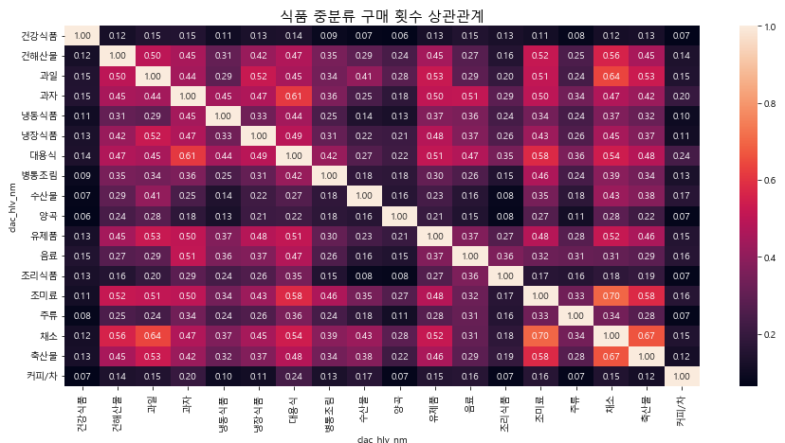
추진 배경 | 문제 정의 | 데이터 분석 결과 | 활용 방안 | 인턴십 소감
EDA
식품 중분류 구매 횟수 상관관계
분석 결과
조미료를 많이 구매 한 사람은 채소를 많이 구매한다는
상관관계가 있음.
조리식품 구매 횟수는 수산물, 양곡 구매 횟수는
전혀 관련이 없고, 대용식 구매 횟수와는 관련이 있음
분석 인사이트
상관이 있는 품목들을 하나의 카테고리로 분류할 수
있을 것이라 판단
(예를 들어, 조리식품과 대용식을 간편식품으로)

Slide 22
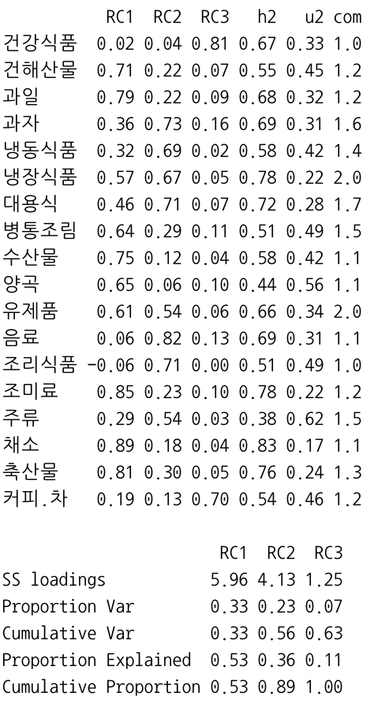
추진 배경 | 문제 정의 | 데이터 분석 결과 | 활용 방안 | 인턴십 소감
EDA
요인분석 결과
요인분석 시행 이유
분석 결과
식품 품목이 많기 때문에 하나의 카테고리로 식품 변수를 압축하기 위해 요인 분석 진행
> 이후 군집화 속성에 넣고자 함
요인1 : 채소 조미료 축산물 과일 수산물 건해산물 양곡
병통조림 유제품
요인 2 : 음료 과자 조리식품 대용식 냉동식품 냉장식품 주류
요인 3 : 건강식품 커피/차
분산 설명력 62%(사회과학분야에서는 타당한 설명력)
분석 방법
Kaiser 규칙에 따라
고유값 중 1이상의 요인만 분석
> 유효한 요인의 개수 = 3개
분석 인사이트
요인1은 요리하는 사람이 구매하는 식품
요인2는 요리 안하는 사람이 구매하는 식품
요인 1과 요인 2만 채택해 식품 대분류 변수들 압축함.

Slide 23
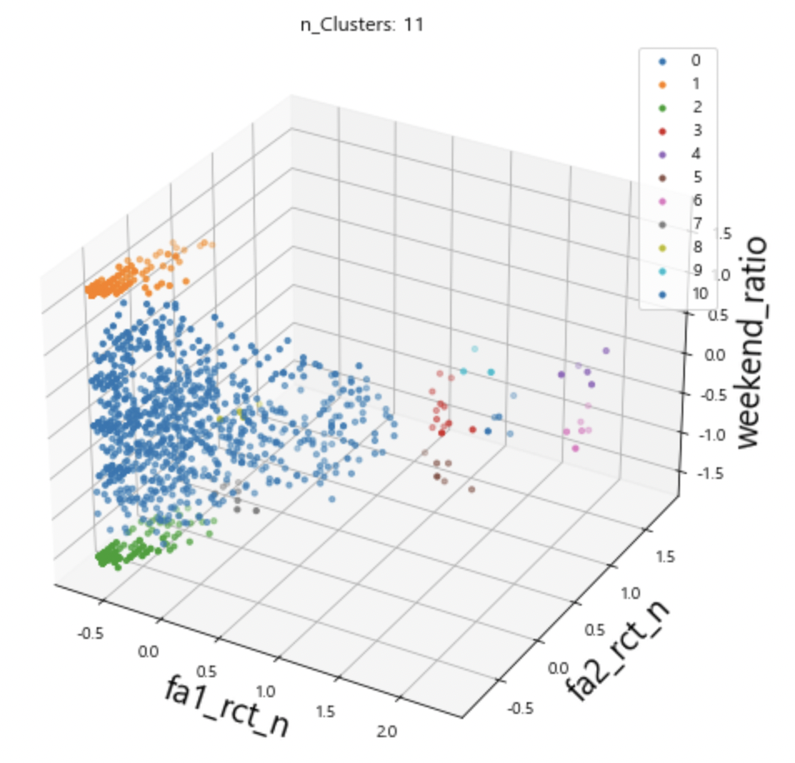
추진 배경 | 문제 정의 | 데이터 분석 결과 | 활용 방안 | 인턴십 소감
모델링_군집화
군집화(DBSCAN) 결과
군집화 속성
1. 요인분석 결과를 통해 압축한 식품 대분류 변수
2. 마트+슈퍼, 편의점 별 평일/주말 이용비중
3. 편의점 이용 횟수
분석 결과
11개의 군집 생성
이상치 처리를 하는 데 애로사항이 있어
군집화 결과는 결국 사용하지 못함

Slide 24


추진 배경 | 문제 정의 | 데이터 분석 결과 | 활용 방안 | 인턴십 소감
모델링_연관분석
연관규칙마이닝 – Apriori 알고리즘
1
2
3
데이터 분석
연관규칙 도출
인사이트
바나나
우유
바나나맛 우유
식품 구매 장바구니를 분석
자주 함께 구매되는 상품 집합 추출
상품 조합으로 신제품 아이디어 제시

Slide 25
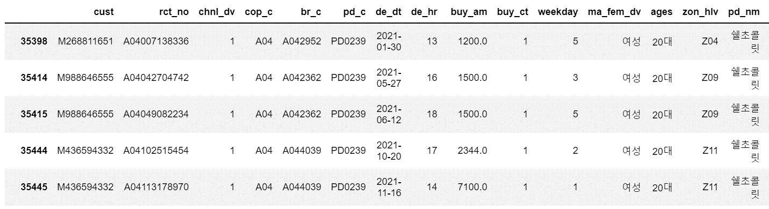


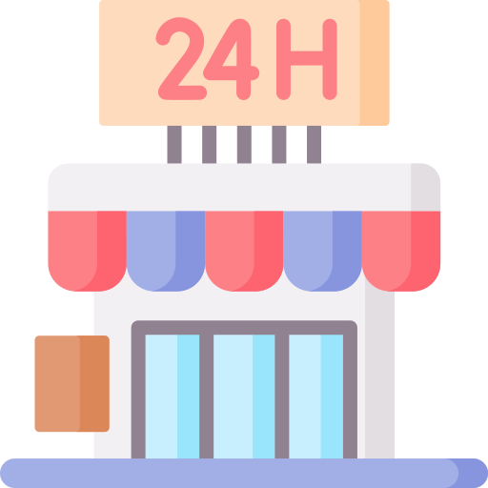
추진 배경 | 문제 정의 | 데이터 분석 결과 | 활용 방안 | 인턴십 소감
모델링_연관분석
활용한 데이터셋
20대만 추출
식품을 구매한 내역만 사용
마트
한 번에 많이 구매
일반적으로 마트에서 구매할 때 보다 슈퍼, 편의점에서
식품을 구매할 때 함께 먹을 조합을 구매할 가능성이 높다고 판단
마트를 제외하고 슈퍼, 편의점 장바구니만 분석
슈퍼
한 번에 많이 구매하거나 소규모로 구매
>>
편의점
항상 소규모로 구매
Notes:
20대, 식품을 구매한 내역만 사용
일반적으로 마트 구매 시보다 슈퍼, 편의점 구매 시 함께 먹을 조합을 구매할 가능성이 높다고 판단되어 마트를 제외하고 슈퍼, 편의점 장바구니만 분석

Slide 26
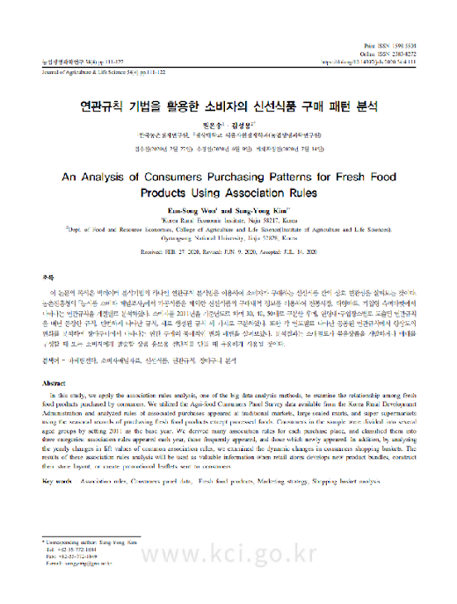
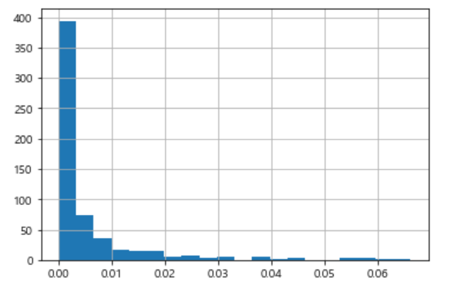
추진 배경 | 문제 정의 | 데이터 분석 결과 | 활용 방안 | 인턴십 소감
모델링_연관분석
하이퍼파라미터 결정
최소지지도: 0.001
최소신뢰도: 0.2
향상도 >= 1
전체 거래 중 A상품과 B상품을 구매한 비율
A상품을 구매할 경우 B상품을 구매한 비율
A상품을 구매할 경우
B상품의 구매가 증가하는
양의 상관관계
분석 내용과
유사한 논문 참고

Slide 27
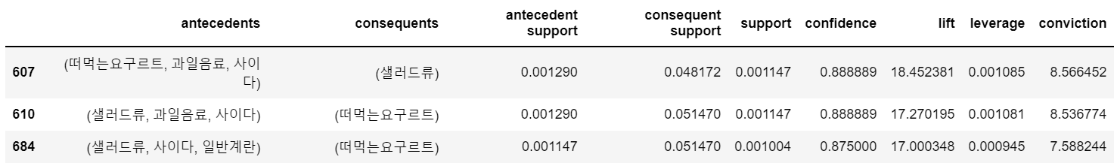
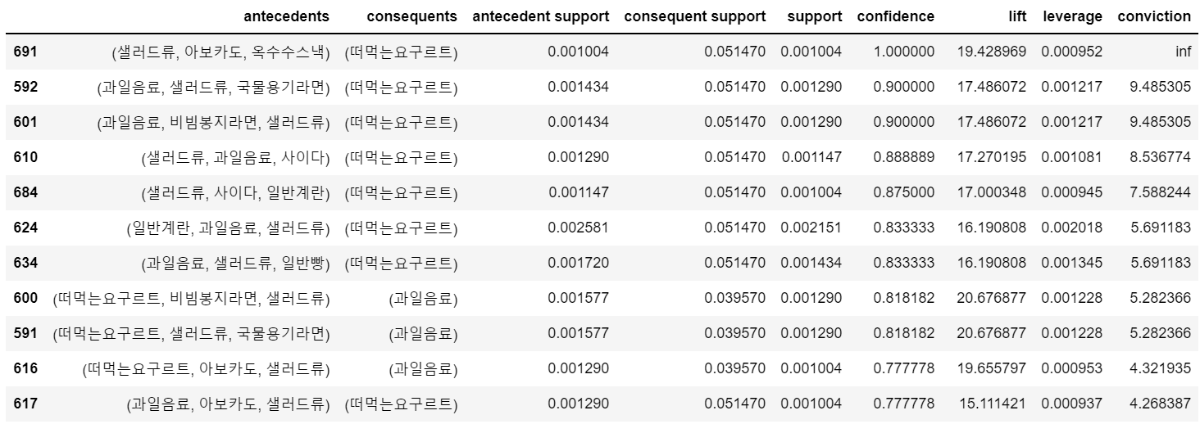
추진 배경 | 문제 정의 | 데이터 분석 결과 | 활용 방안 | 인턴십 소감
모델링_연관분석
분석 결과 1
{샐러드류, 사이다, 과일음료} → {떠먹는요구르트}
{샐러드류, 아보카도} → {떠먹는요구르트}
{샐러드류, 과일음료, 일반빵} → {떠먹는요구르트}
분석 결과 2
{즉석죽} → {떠먹는요구르트}

Slide 28
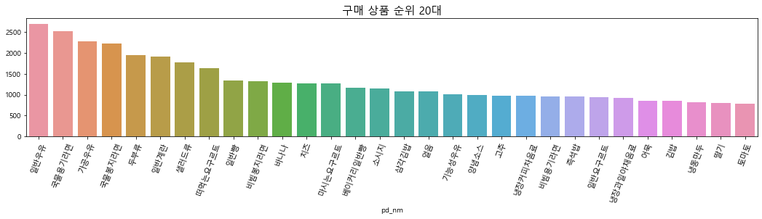
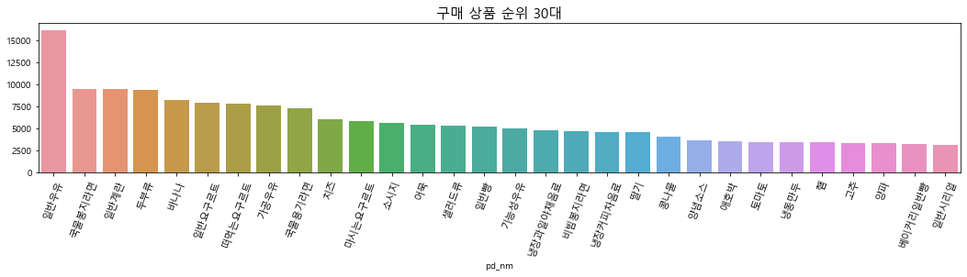
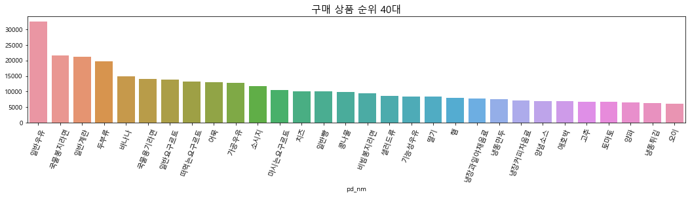
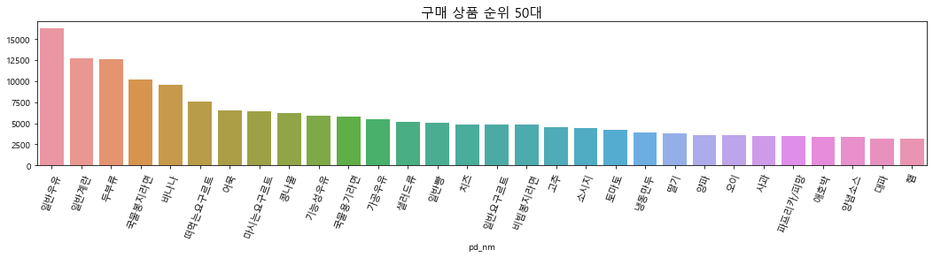
추진 배경 | 문제 정의 | 데이터 분석 결과 | 활용 방안 | 인턴십 소감
신제품 아이디어 1_ 선정이유
{샐러드류, 사이다, 과일음료} → {떠먹는 요구르트}
20대의 샐러드 선호도 _ 구매 상품 순위 비교
20대 : 샐러드 7위 -> 가장 샐러드 선호가 높음
30대 : 샐러드 14위
40대 : 샐러드 17위
50대 : 샐러드 13위
Notes:
샐러드 신제품을 만들기 전에 20대 샐러드 선호도를 살펴 본 결과 타 연령대 보다 훨씬 높은 순위를 보유하고 있었음

Slide 29
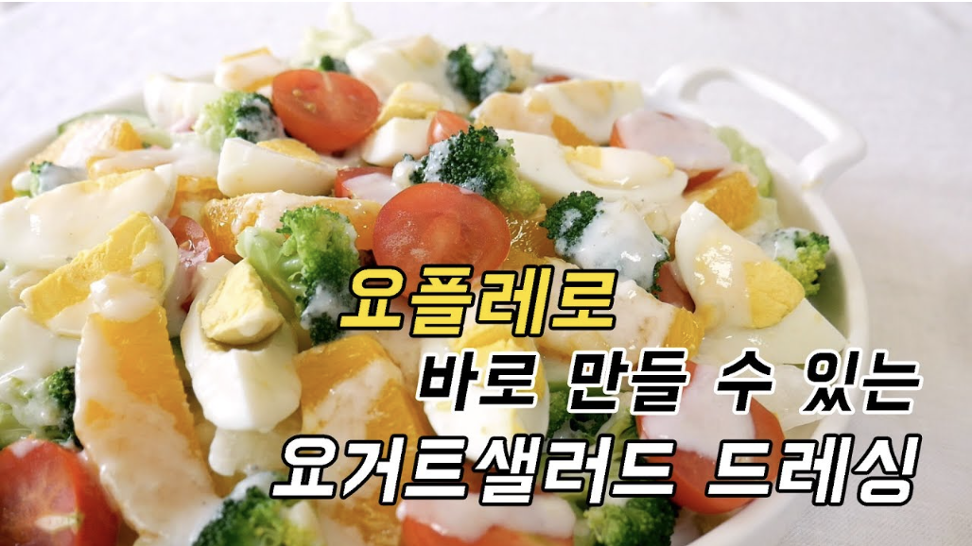
추진 배경 | 문제 정의 | 데이터 분석 결과 | 활용 방안 | 인턴십 소감
신제품 아이디어 1_ 선정이유
{샐러드류, 사이다, 과일음료} → {떠먹는 요구르트}
드레싱에 대한 소비자들의 니즈 파악
소비자 니즈 해결
1. 사이다 + 떠먹는 요구르트 조합
1. 샐러드에 함께 내장되어 있는 드레싱 다양화
여러가지 맛의 드레싱을 담을 수 있도록 드레싱 패키징 변화
조회수 471,545회 영상
2. 과일맛 요거트 드레싱 개발
요플레와 사이다를 섞어서
드레싱을 만드는 레시피가 유행
인기 요플레 맛 : 딸기, 블루베리 드레싱
2. 과일음료 + 샐러드, 드레싱 조합
과일드레싱에 대한 수요가 있을 것이라고 추측
3. 드레싱에 대한 소비자 반응
“ 편의점 샐러드의 드레싱이 부족할 때가 있다 ”_블로그
Notes:
연관분석을 해서 {샐러드류, 사이다, 과일음료} → {떠먹는 요구르트} 결과가 나왔는데 사이다와 요플레의 조합에 대해 찾아보니까 그걸로 드레싱을 만드는 레시피가 유행을 하더라
>> 드레싱에 대한 니즈를 파악할 수 있었음

Slide 30
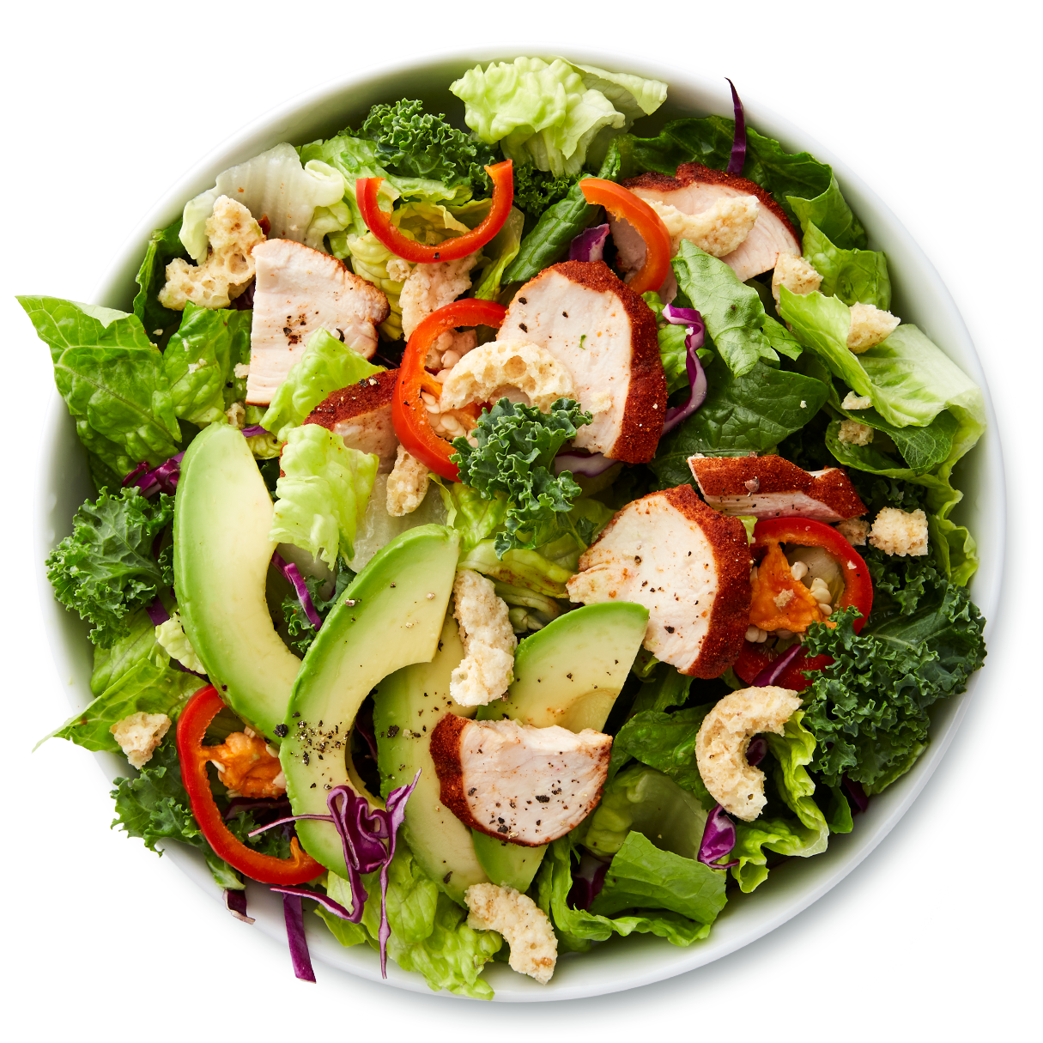
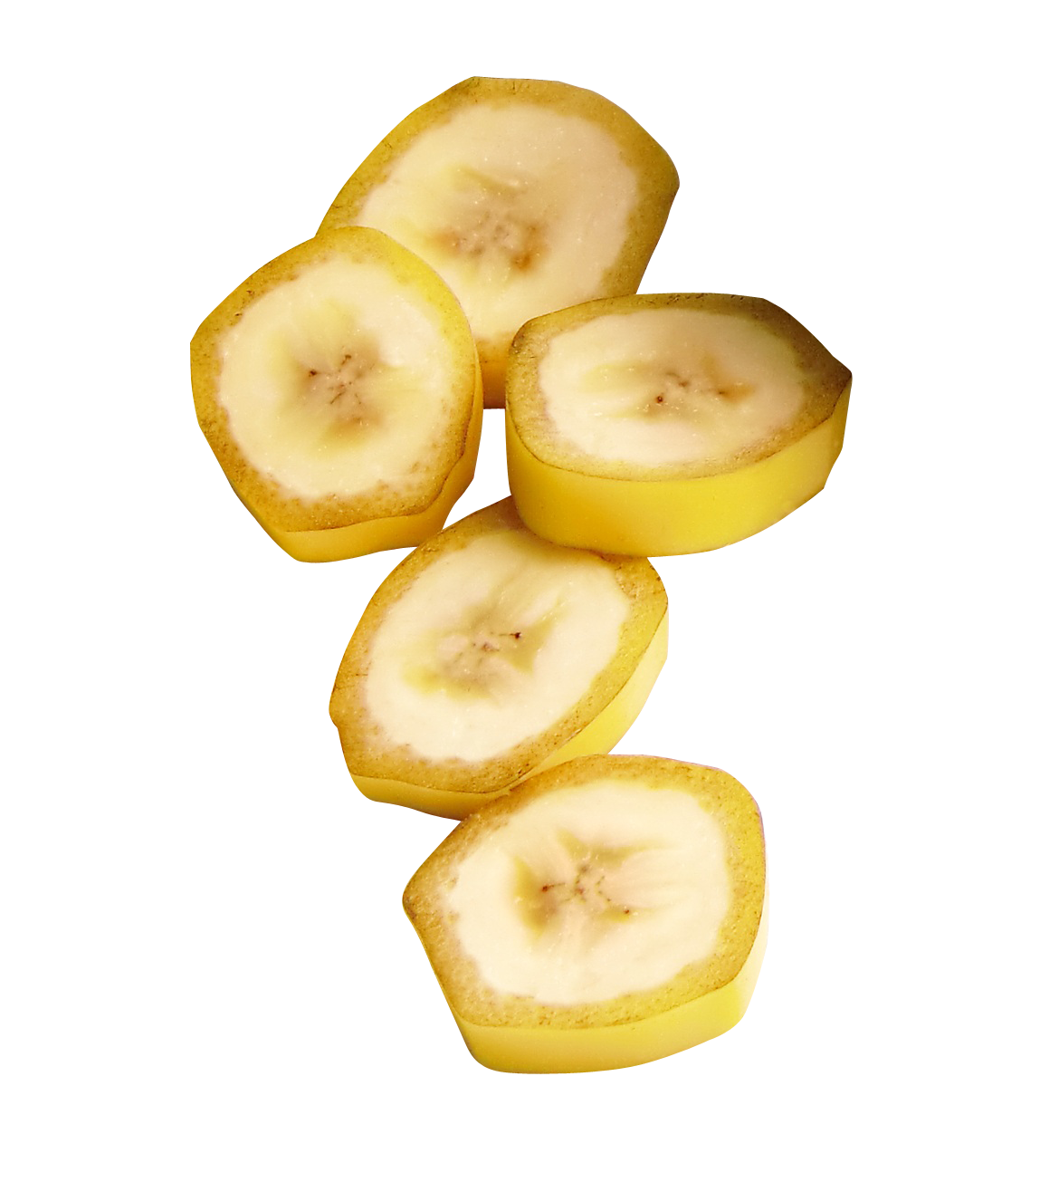
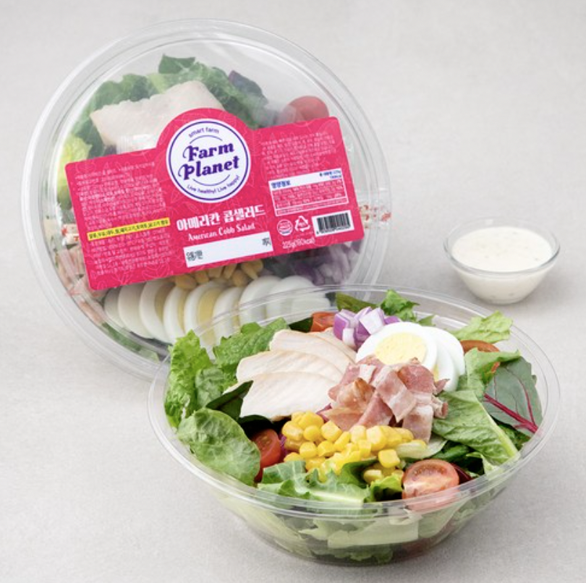

추진 배경 | 문제 정의 | 데이터 분석 결과 | 활용 방안 | 인턴십 소감
신제품 아이디어 1
바나나
전체 예상 이미지
드레싱 이미지
아보카도
샐러드 이미지
Notes:
아까 아보카도에 대한 연관분석도 있어서 아보카도 넣었음

Slide 31
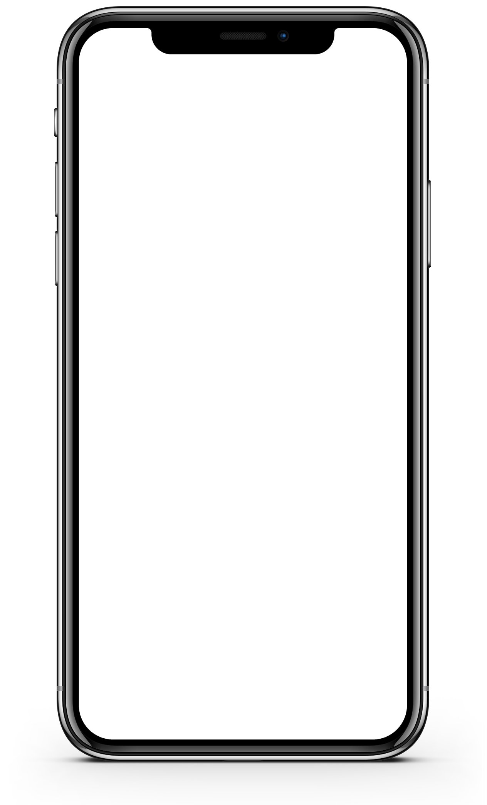
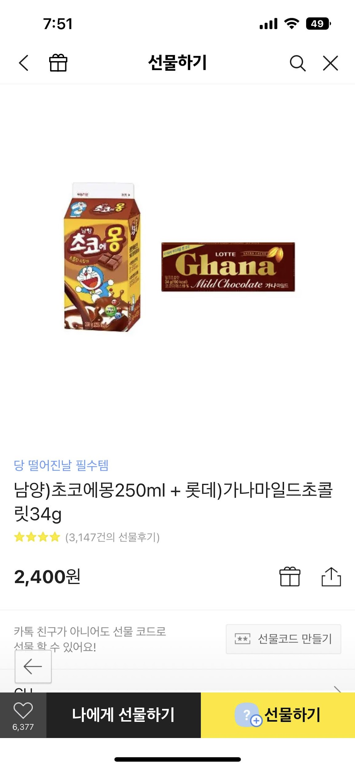
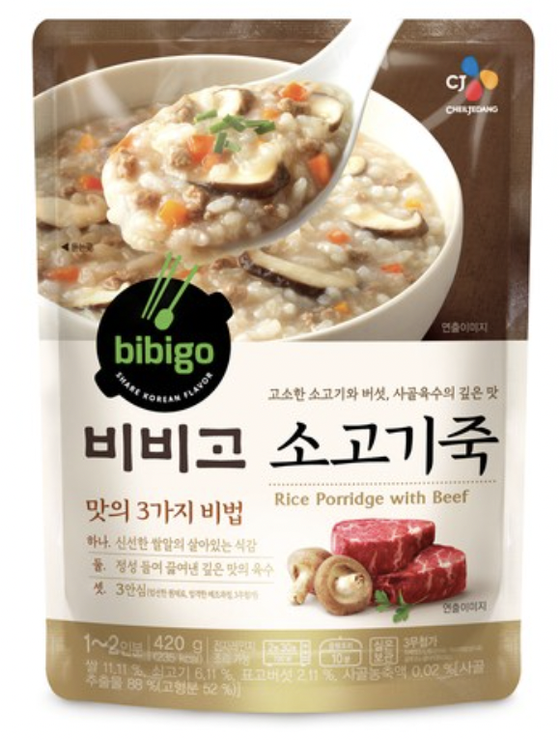
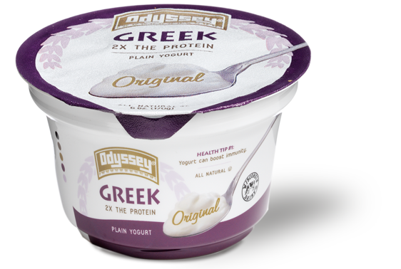
추진 배경 | 문제 정의 | 데이터 분석 결과 | 활용 방안 | 인턴십 소감
신제품 아이디어 2
‘아프지마’세트 구성
가설
즉석죽 + 떠먹는 요구르트 세트
유통방법 : 카카오톡 선물하기
(CU, GS25, 세븐일레븐 등)
소화가 안될 때 구매
아침에 구매
분석 결과
두 제품을 함께 구매한 장바구니를
분석해본 결과 구매시간에 대한
특징은 나타나지 않았음.
>> 아침에 구매 x
아프지마 세트
CU) 비비고 전복미역죽 + 떠먹는 요구르트
5,600원
결론
주로 소화가 안될 때 구매하는 것으로
판단되어 아프지마 세트를 구성함.

Slide 32
추진 배경 | 문제 정의 | 데이터 분석 결과 | 활용 방안 | 인턴십 소감
프로젝트를 마무리하며
“
”
“
”
프로그램 참여 전에는 데이터분석 프로젝트를 어떤 식으로 진행하는지 감이 안 잡혔었는데, 이번 프로그램을 통해 과정을 알게 되어서 좋았습니다. 그리고 너무 좋은 팀원들을 만나서 의욕적으로 활동할 수 있었고, 기회가 있다면 다른 프로젝트도 함께 해보고 싶습니다. _ 정유진
2달 남짓한 시간을 훌륭한 팀원들과 같이 빅데이터 분석 경험에 투자하여 의미 있는 시간이었다고 생각합니다. 더 많은 기업과 기관에서 이런 취업 지원 프로그램을 주최했으면 하는 바람입니다. _ 이동원
“
”
“
”
이번 리모트 인턴쉽에서 조원분들이 프로젝트의 예시나 방향성을 제시해주셔서 데이터 분석의 과정을 잘 이해할 수 있었습니다. 제가 부족한 점이 많았지만 조원분들의 도움으로 마지막까지 잘 마무리할 수 있었습니다. 프로젝트를 무사히 마무리해 뿌듯하기도 하고 앞으로 이 분야를 더 공부해야겠다는 확신이 섰습니다. 마케팅 전략을 제시해보는 것도 처음이었는데, 제 전공분야와는 다른 분야를 경험할 수 있어서 좋았습니다. 마지막으로 10주 동안 함께해준 조원과 멘토님 감사합니다! _ 정효정
데이터 분석에 대해 모호하게만 알고 있었는데 이번 인턴십을 통해 데이터 분석에 대한 전반적인 프로세스를 이해할 수 있었습니다. 이 프로그램이 저에게 앞으로의 데이터 분석 공부에 있어 좋은 길잡이가 되었습니다. 또한 코딩에 대해 막연한 두려움이 있었는데 이번 프로젝트를 진행하며 조금은 해소된 것 같습니다. 같이 활동한 조원들과 조언해주신 멘토님 모두 감사합니다. _ 윤지영

Slide 33
👀
Thank you for watching

